Slide 1
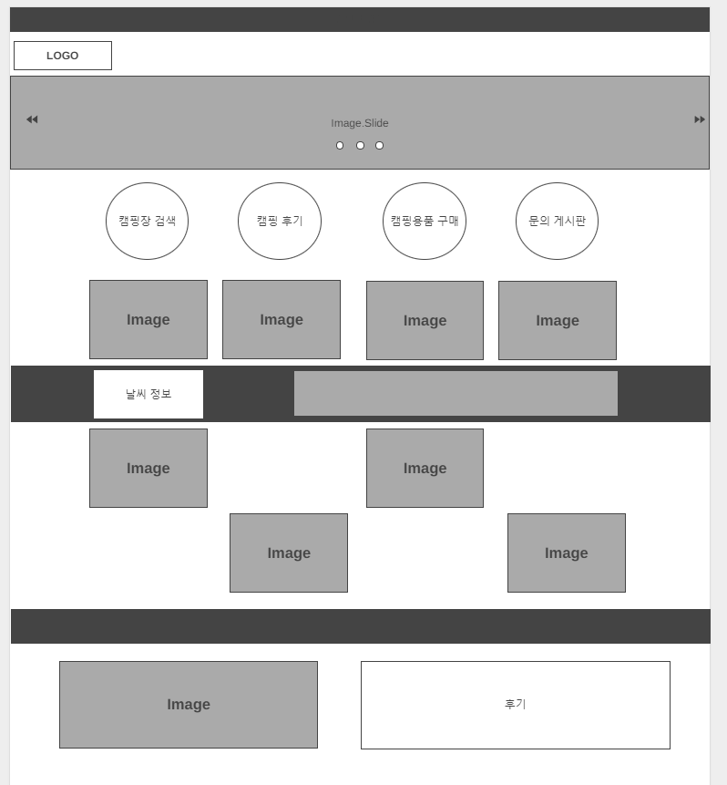
메인 화면
메인화면 접속시
캠핑장 검색, 캠핑후기, 캠핑용품 구매,
문의게시판이 있고
로그인 및 회원가입 등을 할 수 있다.

Slide 2
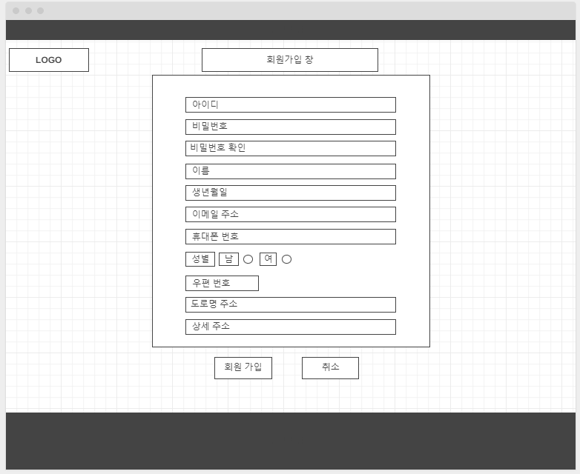
회원가입 화면
회원가입으로 가면
아이디, 비밀번호,이름,생년월일,주소
휴대폰 번호, 거주지 등을 입력해서
회원가입을 할 수 있다.

Slide 3
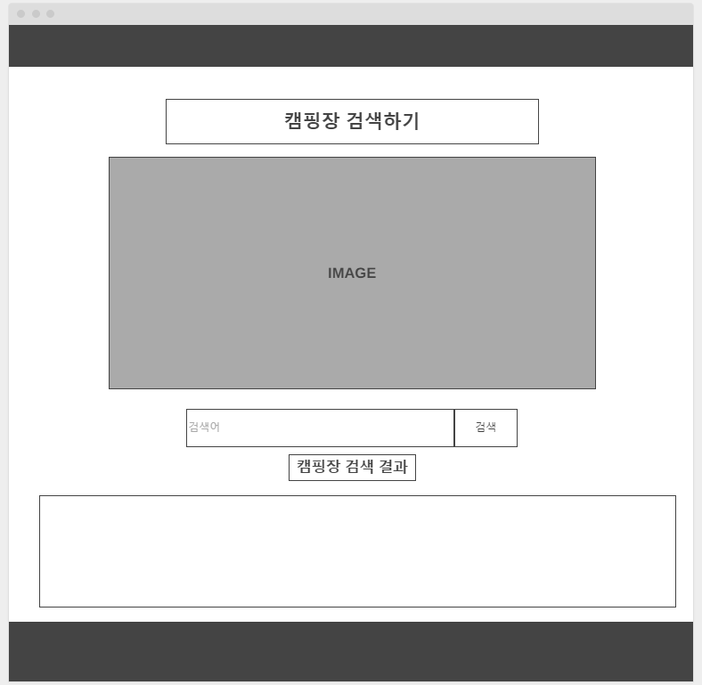
캠핑장 검색화면
캠핑장 검색화면에서는
검색어창에 캠핑장 이름이나 지역등을
입력하면 지도 이미지와 함께
캠핑장의 정보를 보여준다.

Slide 4
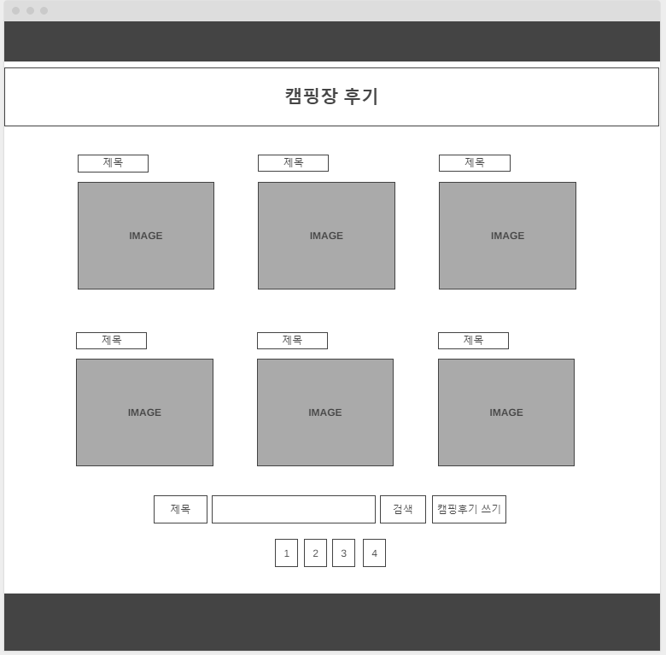
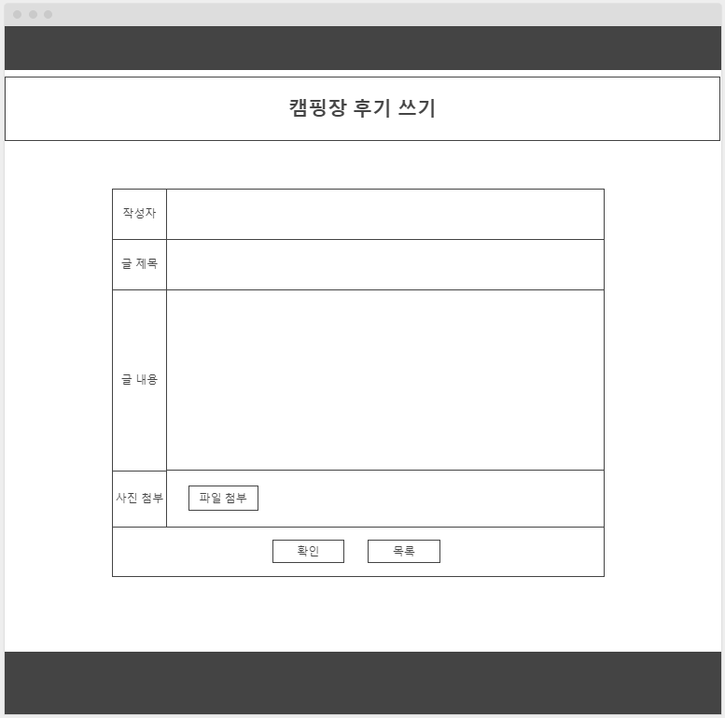
캠핑 후기 화면
캠핑장 후기 화면에서는
다른 사람들이 쓴 후기들을
이미지와 같이 나열해서 보여주고
캠핑후기 쓰기를 누르면 다음과 같이
캠핑 후기를 작성 할 수 있는 페이지로 넘어감

Slide 5
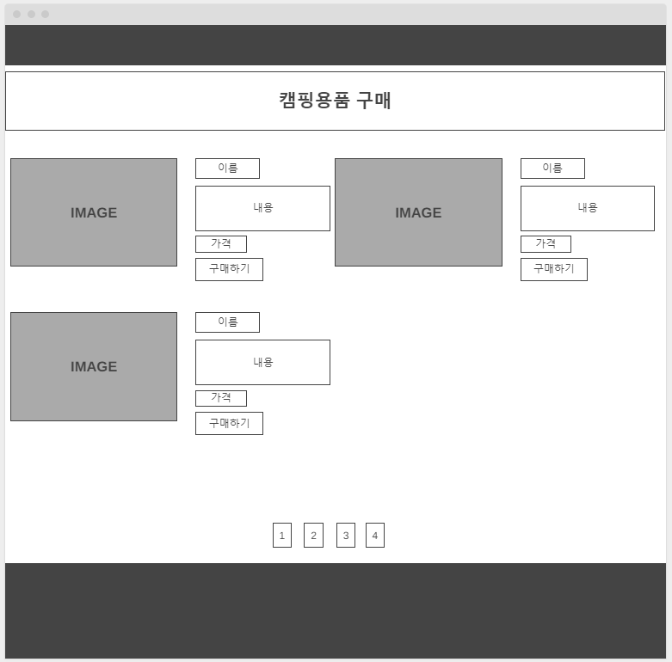
캠핑용품 구매 화면
캠핑용품 구매 화면에서는
상품의 이미지와 함께 이름, 내용, 가격등을
보여주고 구매하기 버튼을 이용하여 상품을
구매할 수 있다.

Slide 6
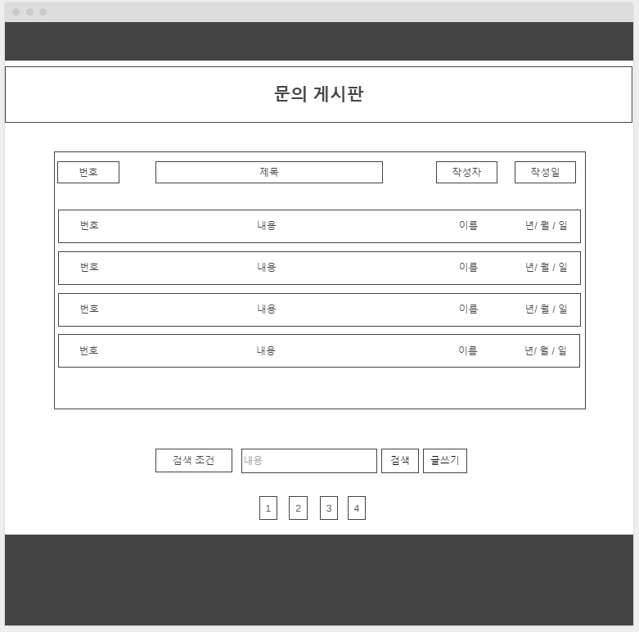
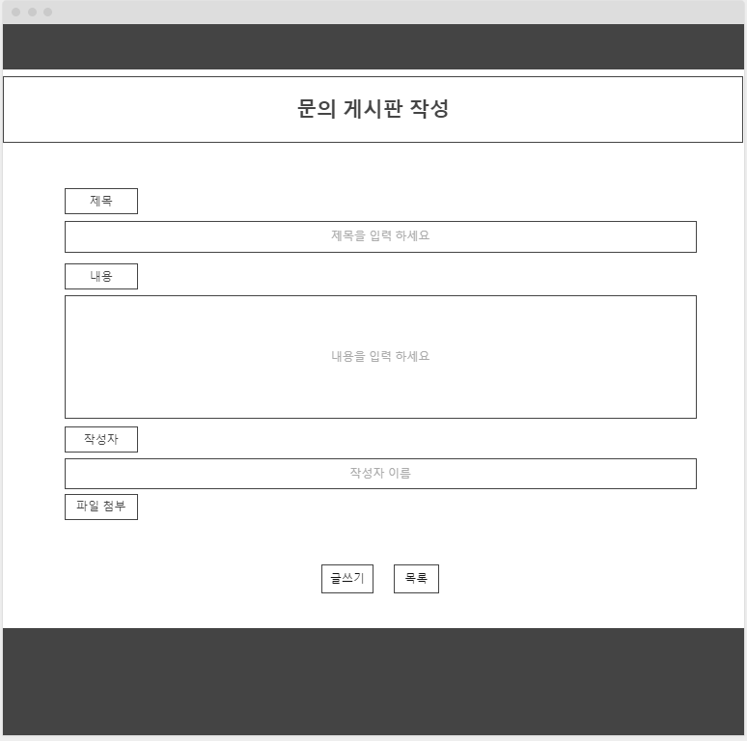
문의 게시판
문의 게시판에서는 다른 사람들이
문의 하고 싶은 글들을 보여주고 글쓰기 버튼을
누르면 문의 게시판 작성 화면으로
넘어가게 된다.

